Slide 1
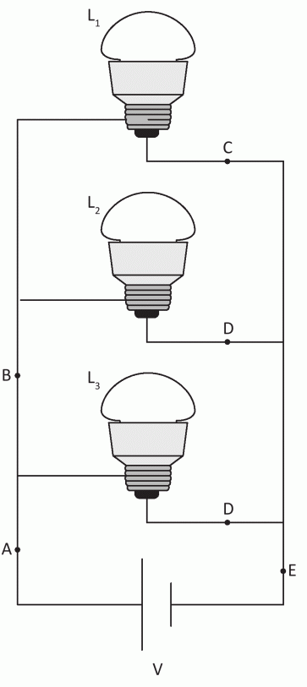
EEEFM Prof.ª Filomena Quitiba
Piúma/ES, 1º semestre de 2019
DIAGRAMA VÊ: ESTUDANDO PARA O ENEM DE FORMA INVERTIDA
Aluna: Yasmim Gonçalves Mulinari Amorim
Série: 3° ano | Turma: N01 | Turno:Matutino Valor: 5,0 pontos
Professor:Lucas lucas.perobas@gmail.com
Domínio Conceitual
Domínio Metodológico
Teoria: Fenômenos elétricos e magnéticos.
Questão básica
Considerando apenas o número de antenas, qual tipo de transmissão TDMA/CDMA ou GSM um engenheiro deveria escolher?
Asserções de valor (Conclusão): A atividade que realizamos trouxe benefícios, pois ajuda na aprendizagem da Física. Ficou mais fácil de entender todo o processo com o Diagrama Vê, ajuda e auxilia no estudo para o ENEM.
Princípios:
Os fenômenos elétricos são diversos e alguns não podem ser observados pela vista humana , e outros pessoas veem constantemente. Sabendo que a energia é presente no dia-a-dia,observando algumas coisas como a luz da nossa casa e o carregamento do celular e outros.Magnetismo é a denominação dada aos estudo do fenômeno relacionados com as propriedades dos imãs. Os primeiros fenômenos magnéticos foram observados na Grécia antiga em uma cidade chamado Magnésia.
Asserções de conhecimento:
A letra A. A alternativa está correta, pois , sendo o a corrente total que a bateria fornece ao circuito, essa é a corrente que sai da bateria pelo polo positivo e entra pelo polo negativo, e dessa forma tem-se ia=ir=i. Sendo associação em paralelo e as três lâmpadas idênticas (isto é, apresentam a mesma resistência), a corrente total i se divide igualmente entre as três lâmpadas, de forma que ic= id= i/. A corrente que passa por b vale i - i/3 = 2i/3.
Necessidade Didática: Nações circuitos elétricos simples ,em especial sobre o comportamento da corrente elétrica
Conceitos:
O eletromagnetismo estuda a relação entre os fenômenos elétricos e magnéticos. Um fenômeno conhecido do eletromagnetismo é a imantação de um ímã.
Sentença Descritora: Entender o comportamento da corrente elétrica em uma associação de lâmpadas em paralelo.
Interpretações:
a) CORRETA
b) Errada A alternativa está errada, pois as correntes em a e e são diferentes da corrente b.
c)Errada A alternativa está errada, pois a corrente em a e diferente da corrente b.
d) Errada A alternativa está errada, pois a corrente em a e são diferentes da corrente em b.
e) Errada A alternativa está errada, pois desconsidera que as correntes em a e e são iguais.
Competências socioemocionais: Aprender a conhecer: Pensamento criativo e Aprender a aprender. Aprender a fazer: Protagonismo.
Aprender a ser: Construção e Execução do Projeto de Vida.
Competências socioemocionais na BNCC: 1. Valorizar e utilizar os conhecimentos historicamente construídos sobre o mundo físico, social, cultural e digital para entender e explicar a realidade, continuar aprendendo e colaborar para a construção de uma sociedade justa, democrática e inclusiva.
Transformações:
Competências Cognitivas:
Registros / Dados: Opções:
A. I_{A} = I_{E} e I_{C} = I_{D}.
B. I_{A} = I_{B} = I_{E} e I_{C} = I_{D}.
C. I_{A} = I_{B}, apenas.
D. I_{A} = I_{B} = I_{E}, apenas.
E. I_{C} = I_{B}, apenas.
Competência de ÁREA 2 - Identificar a presença e aplicar as tecnologias associadas ás ciências naturais em diferente contextos.
Habilidade H5- Dimensionar circuitos ou dispositivos elétricos de uso cotidiano.
Evento
ENEM: 2016 | Questão: 67, caderno branco|
Três lâmpadas idênticas foram ligadas no circuito esquematizado. A bateria apresenta resistência interna desprezível, e os fios possuem resistência nula. Um técnico fez uma análise do circuito para prever a corrente elétrica nos pontos: A, B, C, D e E; e rotulou essas Correntes de I_{A}, I_{B}, I_{C}, I_{D} e I_{E}, respectivamente. O técnico concluiu que as correntes que apresentam o mesmo valor são:
Notes:
Suporte: www.wikifisica.com; https://curriculointerativo.sedu.es.gov.br/ e https://sedudigital.wixsite.com/preenemdigital

